Slide 1
scv
Search for computer vision
DLThon 발표자료
구성원 : 이경규 권영찬 이종민 김상호

Slide 2

목차
01 분석배경
02 EDA
03 Base Model (Bert multilingual)
04 Base Model 기반 실험
05 Klue Bert Model 기반 실험
05 성능 결과표
06 성능 향상 시도

Slide 3

분석배경
문제정의
데이터 수집 방법, 출처

Slide 4
문제 정의
DKTC (Dataset of Korean Threatening Conversations)
4개의 클래스로 구성된 한국어 대화 데이터를 활용하여
5개의 클래스로 다중 분류하는 모델 생성하여
한국어 협박, 갈취, 직장 내 괴롭힘, 기타 괴롭힘, 일반 대화의
5가지 대화 유형 Class를 분류

Slide 5
데이터 수집 방법, 출처
DKTC
제공 train data (DKTC)
3950개의 대화
Class : 4개 (협박, 갈취, 직장 내 괴롭힘, 기타 괴롭힘)
일반 대화
추가할 train data (AI Hub)
Kakao, Facebook, Nateon, …
약 1000개의 대화
Class : 1개 (일반 대화)

Slide 6
EDA
훈련 데이터
일반 대화 데이터
병합 데이터

Slide 7
EDA
훈련 데이터

Slide 8
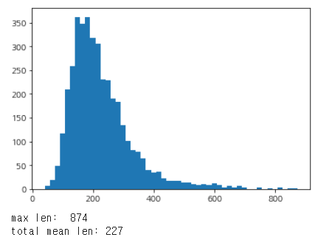
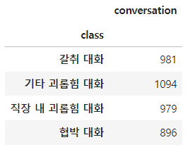
훈련 데이터

Slide 9
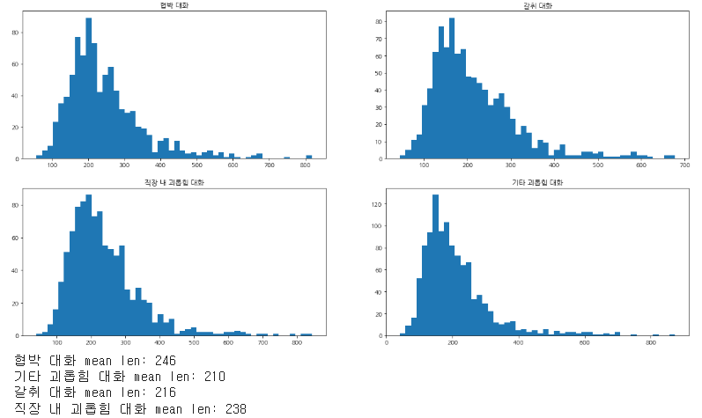
훈련 데이터

Slide 10
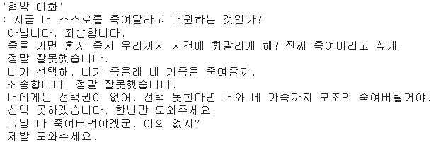

훈련 데이터

Slide 11

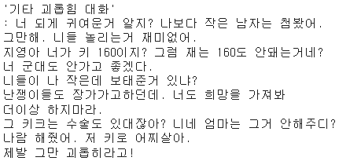
훈련 데이터

Slide 12
EDA
일반 대화 데이터
카카오 대화 데이터

Slide 13
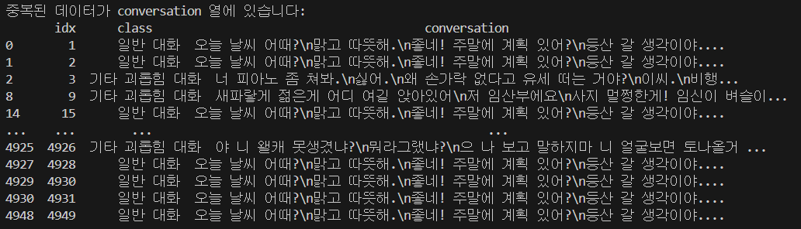
일반 대화 데이터
GPT 생성 데이터
대화의 길이를 원하는 만큼 지정할 수 있어 좋지만, 중복 데이터가 너무 많다
사용 X

Slide 14

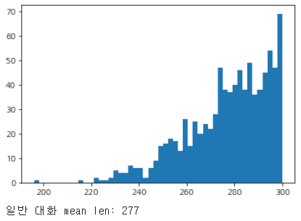
일반 대화 데이터
kakao 대화 데이터 사용

Slide 15
EDA
병합 데이터
train0 : 훈련 데이터 + 카카오 데이터
성능향상 시도 시 더 다양한 일반 대화 데이터를 추가한 데이터 사용 예정 (train4, …)

Slide 16
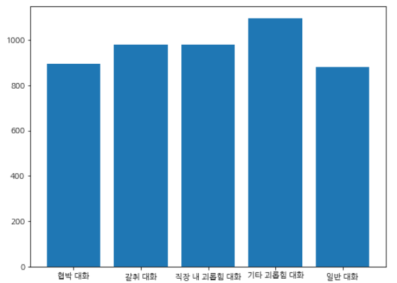
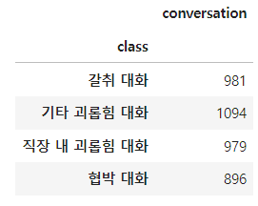
병합 데이터

Slide 17
Base Model
선정 이유
전처리, 모델 파라미터

Slide 18
Base Model
Bert mulitilingual
선정 이유
잘 알려진 대화 판별용 사전학습모델
다양한 언어
tensorflow 환경 지원

Slide 19
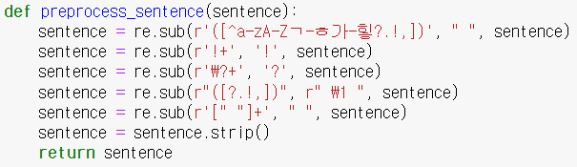
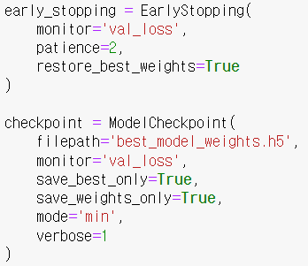

Base Model
전처리
콜백 설정
하이퍼 파라미터

Slide 20
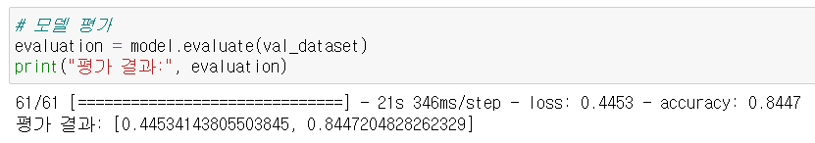
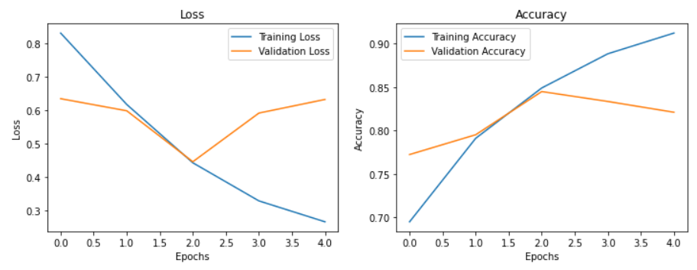
Base Model
val loss , val acc

Slide 21
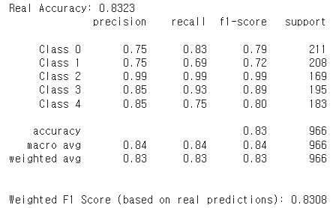
Base Model
F1-socre

Slide 22
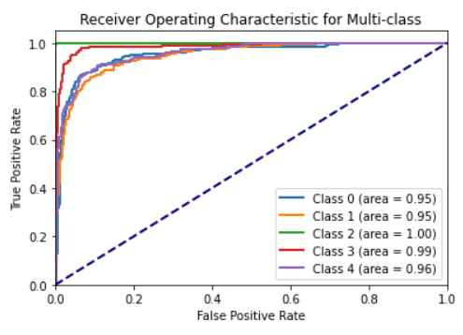

Base Model
AUC-ROC
Class2 = 일반 대화
100퍼센트 구분한다는게 이상하게 느껴지지만,
다른 대화들과의 차이가
도드라지기 때문이라고 추측
Class3 = 직장 내 괴롭힘 대화
다름으로 구분을 잘하는데,
직장에서만 쓰는 용어들이 있기 때문이라고 추측

Slide 23
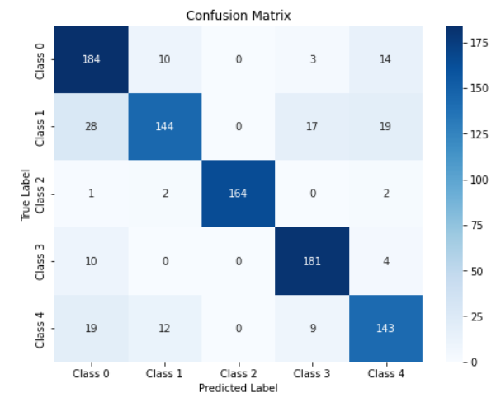
Base Model
Confusion Matrix

Slide 24
Base 모델 기반 다양한 실험
전처리 변경1
전처리 변경2
데이터 증강

Slide 25
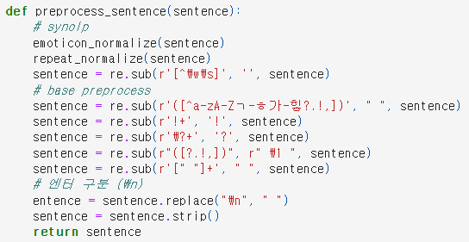
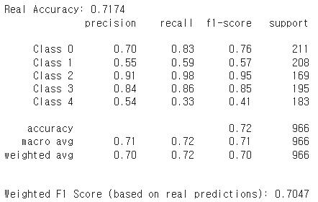
전처리 변경1
Base Model 기반 실험
Base Model

Slide 26
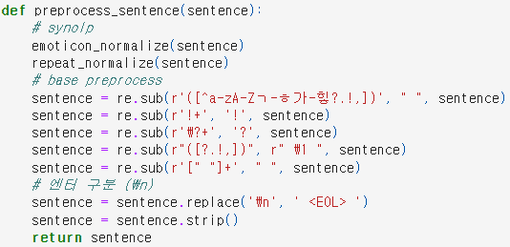
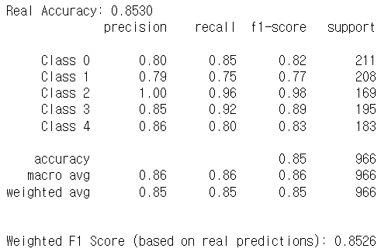
Base Model 기반 실험
전처리 변경1
전처리 변경2

Slide 27
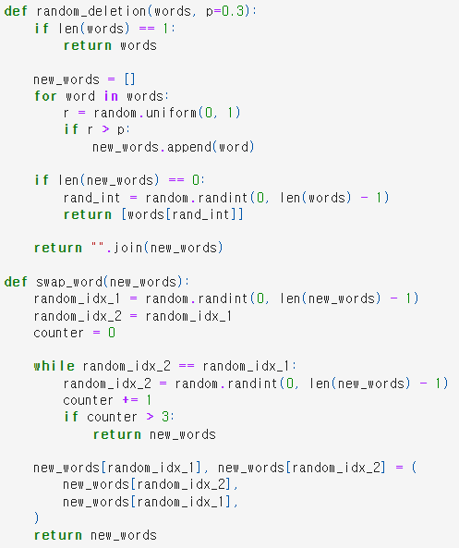
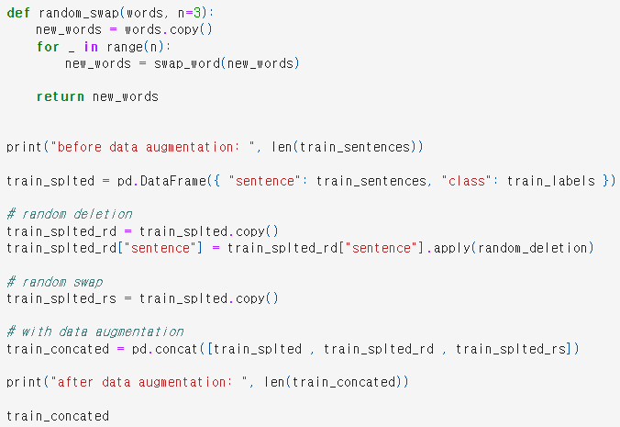

Base Model 기반 실험
데이터 증강

Slide 28
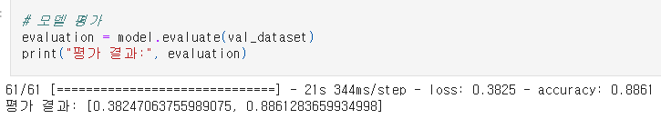
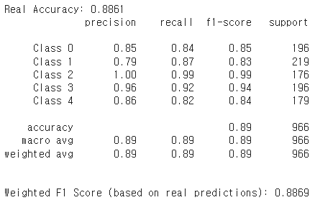
Base Model 기반 실험
데이터 증강

Slide 29
Base Model 기반 실험
비교
Base model
전처리 변경2
전처리 변경1
데이터 증강

Slide 30
Klue Bert 모델 기반 실험
Klue bert 모델
데이터 증강
데이터 증강 + 전처리 변경

Slide 31
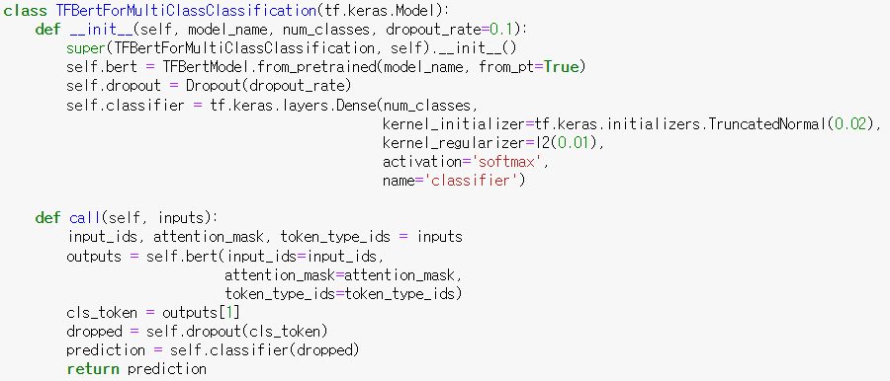
Klue Bert Model 기반 실험
Klue Bert Model
Klue (Korean Language Understanding Evaluation) 프로젝트에서 제공하는 bert 모델
한국어 NLP에서 좋은 성능을 보이는 모델
Pytorch 기반 모델

Slide 32
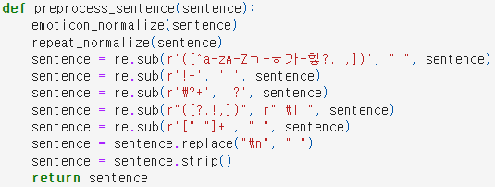
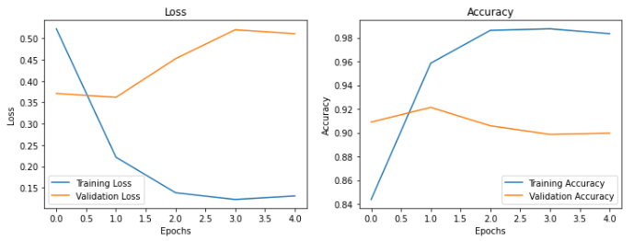
Klue Bert Model 기반 실험
Klue Bert Model

Slide 33
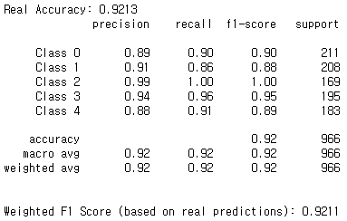
Klue Bert Model 기반 실험
F1-socre

Slide 34
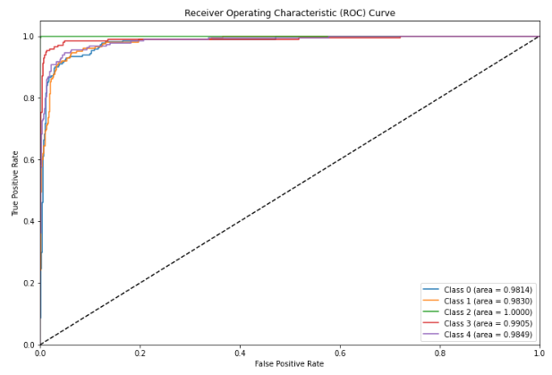
Klue Bert Model 기반 실험
AUC-ROC

Slide 35
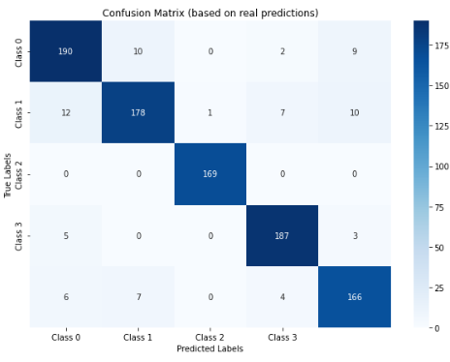
Klue Bert Model 기반 실험
Confusion Matrix

Slide 36
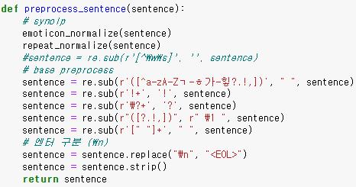
Klue Bert Model 기반 실험
데이터 증강+전처리
시행1 : train0
train0 : 훈련데이터 + kakao 대화
시행2 : train4
Train4 : 훈련데이터 + 다양한 플랫폼 대화

Slide 37
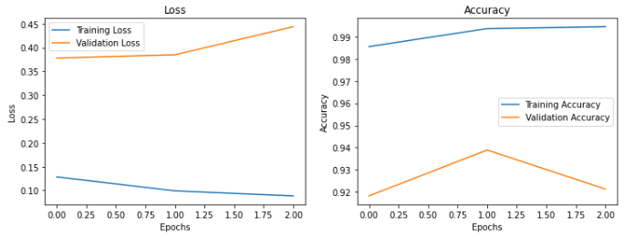
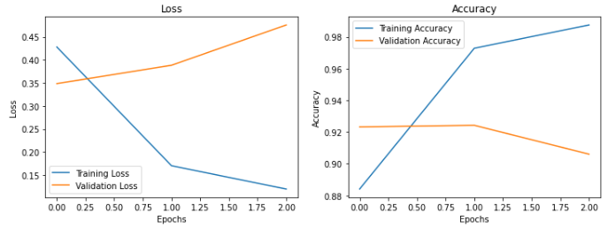
Klue Bert Model 기반 실험
val_loss, val_acc
train0
train4

Slide 38
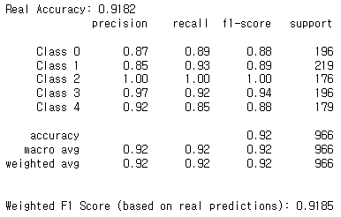
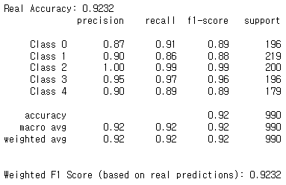
Klue Bert Model 기반 실험
F1-score
train0
train4

Slide 39
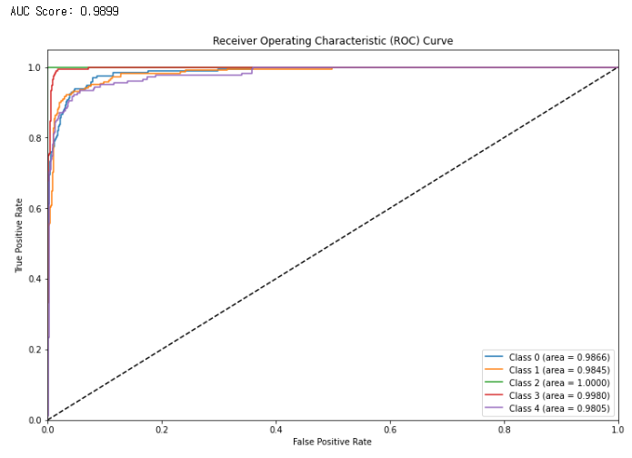
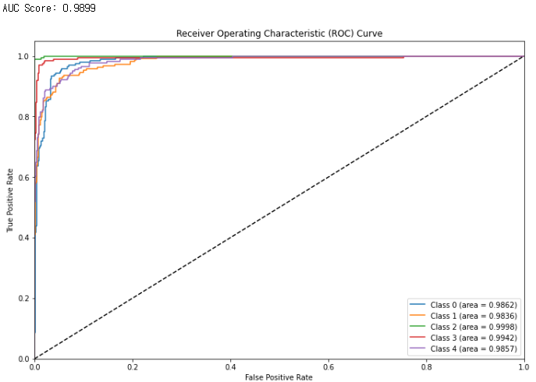
Klue Bert Model 기반 실험
AUC-ROC
train0
train4

Slide 40
성능 결과 표
Base model
Bert model
Klue model
Distil bert model
TFXLMRobert model

Slide 41
성능 결과 표
 | data | 구두점삭제유무 (X: 포함, O:삭제) | 백슬래시 변환유무 | Soynlp 포함 여부 | 증강 여부 | max_len | val_accuracy | f1 score | Submit acc
Base(BERT) | train0 | X | X | X | X | 300 | 0.8405 | 0.8401 | 0.666
base_preprocess | train0 | O | O | O | X | 300 | 0.7173 | 0.7047 | 0.578
base_preprocess_EOL | train0 | X | O (EOL) | O | X | 300 | 0.8530 | 0.8526 | 0.674
base_preprocess_aug | train0 | O | O | O | O | 300 | 0.8892 | 0.8869 | 0.658
klue_bert | train0 | X | O | O | X | 250 | 0.9213 | 0.9211 | 0.758
klue_bert_aug | train0 | O | O | O | O |  | 0.9327 | 0.9349 | 0.764(250) 0.756(260)
klue_bert_aug_EOL | train0 | X | O (EOL) | O | O | 250 | 0.9110 | 0.9285 | 0.778
distil bert | train0 | O | O | O | X |  | 0.8602 | 0.8616 | 0.654
TFXLMRobert | train0 | O | O | O | X |  | 0.8664 | 0.8667 | 0.668

Slide 42
성능 향상 시도
데이터 변경
Batch size
Learning rate
Max length

Slide 43
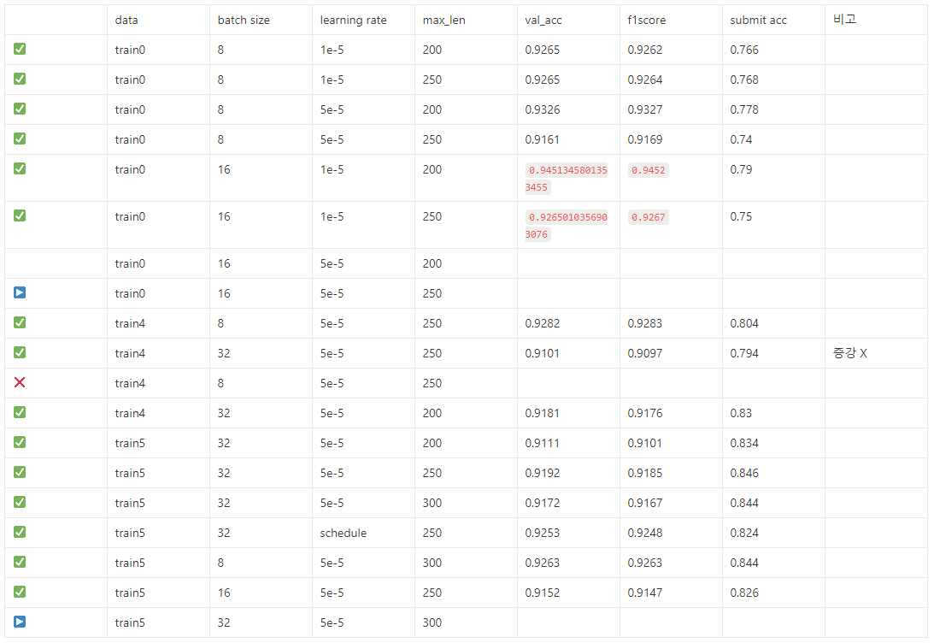

Slide 44
성능 향상 시도
.
.
.
.
.

Slide 45
성능 향상 시도
.
.
.
.
.

Slide 46
05 성능 결과표
 | data | batch size | learning rate | max_len | val_acc | f1score | submit acc
✅ | train0 | 8 | 1e-5 | 200 | 0.9265 | 0.9262 | 0.766
✅ | train0 | 8 | 1e-5 | 250 | 0.9265 | 0.9264 | 0.768
✅ | train0 | 8 | 5e-5 | 200 | 0.9326 | 0.9327 | 0.778
✅ | train0 | 8 | 5e-5 | 250 | 0.9161 | 0.9169 | 0.74
 | train0 | 16 | 1e-5 | 200 | 0.9451345801353455 | 0.9452 | 0.79
 | train0 | 16 | 1e-5 | 250
 | train0 | 16 | 5e-5 | 200
 | train0 | 16 | 5e-5 | 250
✅ | train4 | 8 | 5e-5 | 250 | 0.9282 | 0.9283 | 0.804
✅ | train4 | 32 | 5e-5 | 250 | 0.9101 | 0.9097 | 0.794

